Slide 1

trabajo sobre scratch
Scratch es una aplicación informática destinada principalmente a los niños y les permite explorar y experimentar con los conceptos de programación de ordenadores mediante el uso de una sencilla interfaz gráfica. Scratch utiliza el lenguaje LOGO que es un lenguaje de programación que facilita el lenguaje autónomo² Es desarrollado por el "the Lifelong Kindergarten group" en el Media Lab del MIT (Massachusetts Institute of Tecnology) por un equipo dirigido por Mitchel Resnick³ y apareció por primera vez en el verano de 2007.⁴ Scratch se puede instalar y redistribuir libremente en cualquier ordenador con Windows, Mac OS X Linux.
El nombre de Scratch se deriva de la técnica de scratching usada en el Turntablism (arte del DJ para usar los tornamesas), y se refiere tanto a la lengua y su aplicación. La similitud con el "scratching" musical es la fácil reutilización de piezas: en Scratch todos los objetos, gráficos, sonidos y secuencias de comandos pueden ser fácilmente importados a un nuevo programa y combinados en maneras permitiendo a los principiantes a conseguir resultados rápidos y estar motivados para intentar más.
Podemos utilizar este programa para, tal y como dice su lema, programas, jugar y crear.

Slide 2
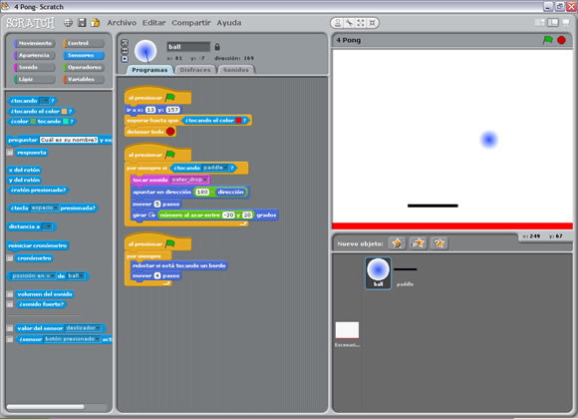
Esquema Scratch

Slide 3
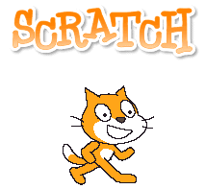
Scratch ayuda a los niños con su actividad motriz.
Scratch sube la autoestima de los niños y adultos .
Sirve Para cualquier edad de niños hasta grandes.

Slide 4
Scratch es un lenguaje de programación que facilita crear historias interactivas, juegos y animaciones y compartir sus creaciones con otras personas en la Web.
Esta aplicación, que forma parte del software de las XO y también se utiliza con otros sistemas operativos, ofrece posibilidades educativas a través de un entorno que hace que la programación sea más atractiva y accesible para todo aquel que se enfrente por primera vez a aprender a programar.Les ofrecemos, a través de estas páginas, introducirse en algunos conceptos básicos sobre el mundo de Scratch.

Slide 5
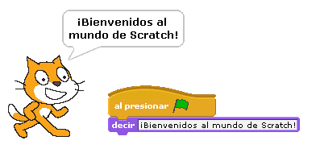
Algunas Ventajas De Scratch
Desarrollar el pensamiento lógico y algorítmico
Desarrollar métodos para solucionar problemas de manera metódica y ordenada
Desarrollar el hábito de hacer auto diagnosis con respecto a su trabajo
Desarrollar la capacidad de poner en duda las ideas de uno mismo
Tener la posibilidad de obtener resultados complejos a partir de ideas simples
Trabajar cada cual a su ritmo en función de sus propias competencias
Aprender y asumir conceptos matemáticos: coordenadas, variables, algoritmos, aleatoriedad
Aprender los fundamentos de la programación
Usar distintos medios: sonido, imagen, texto, gráfico…
Posibilitar el aprendizaje colaborativo a través del intercambio de conocimiento

Slide 6

Video Sobre Scratch

Slide 7
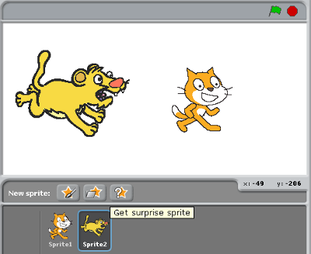
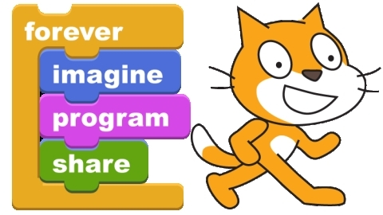
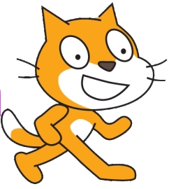
Imágenes Scratch

Slide 8
Lenguaje De Programación
Scratch
Es curioso, porque se trata precisamente de un invento del Media Lab del MIT, y su intención no es otra que hacer la programación accesible a cualquiera. Como explica Mitchel Resnick, uno de los responsables del programa, Scratch está pensado con fines educativos: “Queremos que los niños sean los creadores. Queremos que hagan cosas interesantes y dinámicas en el ordenador”. No es difícil, pero tampoco es fácil. Sobre todo si intentas hacer una virguería a la primera, porquepuede ser frustrante. Es preferible ir poco a poco hasta crear algo que merezca la pena. Por ejemplo, mini juegos.

Slide 9
"Cuando la gente puede crear su propia tecnología es cuando se despierta la pasión". Mientras ese día llega -cada vez está más cerca-, se puede extrapolar la sentencia a muchos ámbitos. Ya es un hecho, por ejemplo, en el terreno de la comunicación, gracias a los blogs. Y podría llegar a serlo en el de la animación mediante Scratch. Continúa: Es curioso, porque se trata precisamente de un invento del Media Lab del MIT, y su intención no es otra que hacer la programación accesible a cualquiera. Como explica Mitchel Resnick, uno de los responsables del programa, Scratch está pensado con fines educativos: "Queremos que los niños sean los creadores. Queremos que hagan cosas interesantes y dinámicas en el ordenador". La idea de este 'software' -con versiones para Windows y Mac OSX- es dejar atrás las líneas de código y permitir programar animaciones juntado 'ladrillos' que contienen instrucciones de todo tipo. Como si fuese un Lego.

Slide 10
Este A Sido mi trabajo sobre scratch
Espero que les allá Gustado
Andres Beltrán
705
Colegio Roberto Velandia
☺ ☺

